Slide 1
CHÀO MỪNG QUÝ THẦY CÔ VỀ DỰ GIỜ THĂM LỚP!
Môn: Công nghệ trồng trọt 10.
Lớp: 10A8
Giáo viên: HUỲNH ANH NAM

Slide 2
ÔN TẬP CHỦ ĐỀ 3. PHÂN BÓN
NỘI DUNG BÀI HỌC:
1. HỆ THỐNG HOÁ KIẾN THỨC (Nhóm 1)
2. LUYỆN TẬP VÀ VẬN DỤNG
Nhóm 2: Câu 1, 2
Nhóm 3: Câu 3, 4
Nhóm 4: Câu 5, 6

Slide 3
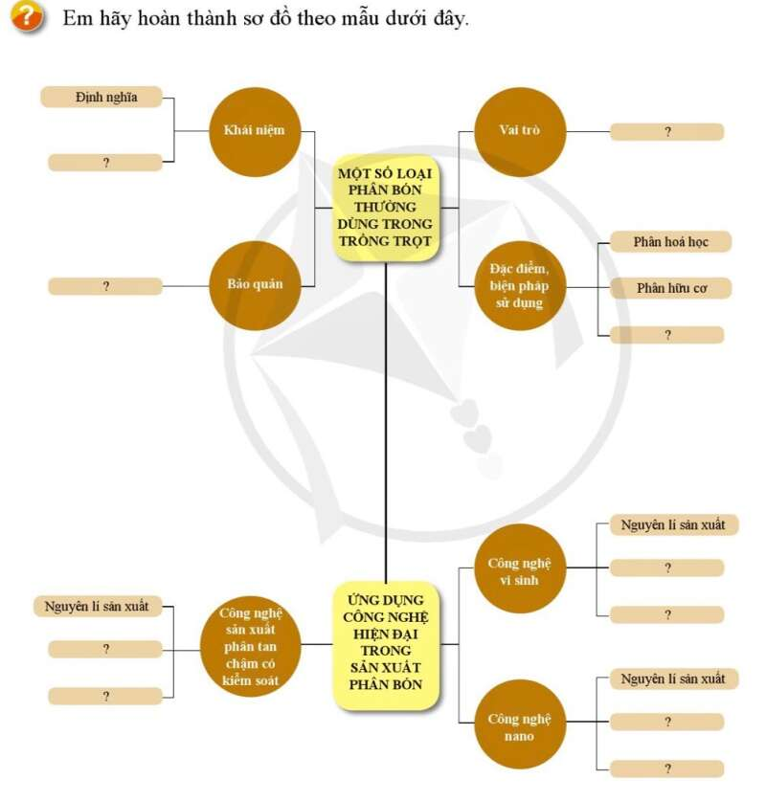
ÔN TẬP CHỦ ĐỀ 3: PHÂN BÓN
1. Sản phẩm có chức năng cung cấp chất dinh dưỡng hoặc có tác dụng cải tạo đất để tăng năng suất, chất lượng cho cây trồng
2. Cung cấp chất dinh dưỡng cần thiết cho sự sinh trưởng phát triển của cây trồng; cải thiện tính chất đất trồng.
3.
- Phân hoá học: để nơi khô ráo, thoáng mát
- Phân hữu cơ: Cần che phủ kín
- Phân vi sinh: Bảo quản ở nhiệt độ dưới 30⁰C và không quá 6 tháng kể từ ngày sản xuất
4. Phân vi sinh 5. Ưu điểm
6. Nhược điểm 7. Ưu điểm 8. Nhược điểm
9. Ưu điểm 10. Nhược điểm
HỆ THỐNG HOÁ KIẾN THỨC (Nhóm 1):
2
1
3
4
7
8
5
6
9
10

Slide 4
ÔN TẬP CHỦ ĐỀ 3: PHÂN BÓN
LUYỆN TẬP VÀ VẬN DỤNG (Nhóm 2)
1. Phân bón là sản phẩm có chức năng cung cấp chất dinh dưỡng hoặc có tác dụng cải tạo đất để tăng năng suất, chất lượng cho cây trồng
2. Hãy phân nhóm các loại phân bón theo mẫu bảng 1
Loại phân bón Phân hữu cơ Phân hoá học Phân vi sinh
Phân đạm |  | X
Phân kali |  | X
Phân super lân |  | X
Phân NPK |  | X
Phân chuồng | X
Phân hữu cơ vi sinh |  |  | X
Khô dầu | X

Slide 5
ÔN TẬP CHỦ ĐỀ 3: PHÂN BÓN
LUYỆN TẬP VÀ VẬN DỤNG (Nhóm 3)
3. Việc bón phân cần tuân thủ nguyên tắc 4 đúng vì: mỗi loại cây trồng cần loại phân bón khác nhau, liều lượng khác nhau, thời điểm cần liều lượng và loại phân bón cũng khác nhau, mỗi loại phân bón có cách bón khác nhau, mỗi thời điểm sinh trưởng, phát triển của cây trồng cần có cách bón khác nhau (qua rễ, qua lá,...). Nếu không áp dụng nguyên tắc này có thể dẫn đến hệ quả: lãng phí, cây không sinh trưởng, phát triển tốt, năng suất thấp, bón nhiều gây ô nhiễm môi trường, nông sản,...Do vậy, áp dụng nguyên tắc này người sản xuất vừa tiết kiệm chi phí, đem lại hiệu quả cao cho cây trồng.

Slide 6
ÔN TẬP CHỦ ĐỀ 3: PHÂN BÓN
LUYỆN TẬP VÀ VẬN DỤNG (Nhóm 3)
4. So sánh ưu, nhược điểm của các sản phẩm phân bón ứng dụng công nghệ cao
Chỉ tiêu so sánh | Phân hữu cơ vi sinh | Phân nano | Phân tan chậm có kiểm soát
Ưu điểm | - Chuyển hóa chất dd thành dạng dễ tiêu. - Cải tạo đất (tăng mùn, độ phì nhiêu, cân bằng pH đất, tăng chống chịu cho cây). - An toàn. | - Tăng tỉ lệ hấp thu chất dd của cây trồng. - Tiết kiệm phân bón | - Tiết kiệm phân bón - Tiết kiệm công bón - Hạn chế gây ô nhiễm môi trường đất, nước, không khí.
Nhược điểm | - Hiệu quả chậm - Hạn sử dụng ngắn - Chỉ thích hợp cho một hoặc một nhóm cây trồng - Giá thành cao. | - Bón nhiều gây lãng phí, tồn dư chất độc hại, ảnh hưởng xấu đến nông sản, con người. - Giá thành cao. | - Chủng loại chưa đa dạng - Giá thành cao

Slide 7
ÔN TẬP CHỦ ĐỀ 3: PHÂN BÓN
LUYỆN TẬP VÀ VẬN DỤNG (Nhóm 4)
5. Sản phẩm không phải là phân bón nano: E. Nano Ca – Mg - S
6. Theo em, nên sử dụng rộng rãi phân nano và phân bón tan chậm có kiểm soát trong trồng trọt vì những ưu điểm của nó, tuy nhiên cần lưu ý bón đúng liều, đúng thời điểm và cách bón để tránh lãng phí, tồn dư kim loại nặng trong sản phẩm (bón quá nhiều phân nano kim loại nặng: Cu, Zn,...). Do vậy, cần khuyến cáo người sản xuất tìm hiểu và tính toán kĩ trước khi sử dụng 2 loại phân bón này.

Slide 8
ÔN TẬP CHỦ ĐỀ 3: PHÂN BÓN
LUYỆN TẬP VÀ VẬN DỤNG
Câu 1: Trong các loại phân bón sau, loại nào được sử dụng để bón thúc?
A. Phân chuồng. B. Phân đạm. C. Phân lân. D. Phân xanh.
Câu 2: Bón phân hoá học liên tục nhiều năm có tác động như thế nào đối với đất trồng?
A. Làm tăng hàm lượng mùn trong đất B. Làm đất chua và chai cứng
C. Làm tăng độ phì nhiêu cho đất D. Làm tăng hoạt động của vi sinh vật đất
Câu 3: Bón phân hữu cơ có tác động như thế nào đối với cây trồng?
A. Tăng độ chua cho đất B. Giảm số lượng vi sinh vật đất
C. Tăng độ phì nhiêu cho đất D. Giảm tỉ lệ keo, sét trong đất
Câu 4: Loại phân dùng để bón lót là chính nhưng trước khi sử dụng cần phải ủ cho hoai mục?
A. Phân NPK B. Phân đạm (urea) C. Phân hóa học D. Phân hữu cơ
Câu 5: Sản phẩm có chức năng cung cấp chất dinh dưỡng hoặc có tác dụng cải tạo đất để tăng năng suất, chất lượng cho cây trồng được gọi là
A. phân bón. B. thuốc trừ sâu
C. Chất kích thích sinh trưởng D. Thuốc bảo vệ thực vật

Slide 9
ÔN TẬP CHỦ ĐỀ 3: PHÂN BÓN
LUYỆN TẬP VÀ VẬN DỤNG
Câu 6: Loại phân bón nào sau đây giúp giảm thiểu sự thất thoát phân bón, công bón?
A. Phân nano B. Phân tan chậm có kiểm soát C. Phân hữu cơ D. Phân hoá học
Câu 7: Nguyên tắc chung cơ bản khi bảo quản các loại phân bón là
A. bảo quản nơi khô ráo, thoáng mát, tránh ánh nắng trực tiếp.
B. che phủ kín, nhiệt độ dưới 30ºC.
C. bảo quản trong các dụng cụ bằng kim loại.
D. che phủ kín, tránh ánh nắng trực tiếp.
Câu 8: Cho các nội dung sau:
1. Nên ủ cho hoai mục trước khi bón.
2. Nên dùng bón thúc.
3. Không nên bảo quản quá 6 tháng kể từ ngày sản xuất.
4. Khi bảo quản cần che phủ kín.
Có bao nhiêu nội dung đúng khi nói về phân bón hữu cơ?
A. 1. B. 2 C. 3 D. 4

Slide 10
CẢM ƠN QUÝ THẦY CÔ ĐÃ DỰ GIỜ THĂM LỚP!
CẢM ƠN CÁC TỔ NHÓM ĐÃ THỰC HIỆN TỐT NHIỆM VỤ HỌC TẬP!

